Slide 1
第4章 網路行銷的法律與道德

Slide 2
學習目標
本章將介紹網路行銷倫理與社會議題，包括網路行銷道德與法律、智慧財產權相關法規與網路犯罪等三個部分，藉此對網路行銷在倫理與社會議題上能有更深一層的認知。

Slide 3
網路行銷的法律與道德
本章架構
網路行銷的道德與法律
學習重點
網路行銷的道德
結論
智慧財產權相關法規
網路犯罪
網路行銷的倫理
網路行銷的社會議題
隱私權
著作權
智慧財產權

Slide 4
網路行銷與我
圖 4-1 whoscall 首頁 (http://whoscall.com/)

Slide 5
課前討論
讓電話使用者避免受到詐騙、行銷電話打擾的 App，成功獲得了通訊程式業者的青睞，投入超過千萬美元進行購併，看了以上案例，請讀者思考下列三個問題：
1. 請思考在網路上消費者受到哪些保護。
2. 請問網路有哪些法規？
3. 哪種行為會構成網路犯罪？

Slide 6
資訊技術之道德議題
(1/6)
網路行銷的道德與法律
道德 (Ethics) 是指個人價值觀的體現
資訊倫理的道德議題分為四大類，包括隱私權 (Privacy)、正確性 (Accuracy)、所有權 (Property) 和存取權 (Access)
隱私權是指個人可辨識資訊，包括任何能用來辨識、蒐集、下載或匯整個人的資料，不能隨意被政府或公司進行蒐集
三個方式為合法的私人資訊蒐集，包括新聞群組布告欄、網際網路公開的目錄及記錄瀏覽器中有關於使用者的說明
智慧財產權相關法規
網路犯罪

Slide 7
資訊技術之道德議題
(2/6)
網路行銷的道德與法律
智慧財產權相關法規
網路犯罪
圖 4-2 Google 隱私權中心
(http://www.google.com.tw/intl/zh-TW/privacy/)

Slide 8
資訊技術之道德議題
(3/6)
網路行銷的道德與法律
智慧財產權相關法規
圖 4-3 垃圾郵件
網路犯罪

Slide 9
資訊技術之道德議題
(4/6)
網路行銷的道德與法律
全球資訊網協會 (World Wide Web Consortium, W3C) 制定了隱私權偏好平台標準 (Platform for Privacy Preference, P3P)機制
使用者與資料的蒐集者具有下列權利與義務，包括權利面與義務面：
權利面：個人有被告知的權利和個人有修改、刪除個人資料及選擇使用方式的權利。
義務面：公司有考量實際使用而適當蒐集資料的義務、公司有保持資料正確性與即時性的義務、公司有安全管理並保護個人資料的義務、公司有展現對個人資料負責的義務等。
智慧財產權相關法規
網路犯罪

Slide 10
資訊技術之道德議題
(5/6)
網路行銷的道德與法律
智慧財產權相關法規
網路犯罪
圖 4-4 Java 下載 (http://java.com/zh_TW/download)

Slide 11
資訊技術之道德議題
(6/6)
網路行銷的道德與法律
智慧財產權相關法規
網路犯罪
圖 4-5 facebook 蒐集資料詢問 (https://www.facebook.com/)

Slide 12
生活上的應用
網路行銷的道德與法律
facebook 遊戲的資料蒐集
相信各位讀者現在幾乎都有 facebook 帳號，這不但可以提供我們跟朋友溝通的管道，還能玩許多遊戲。在玩遊戲時，往往都會跳出一個視窗——允許該遊戲取得自己的資料，包括跟朋友互動、朋友群或是推薦朋友才能夠進入遊戲的頁面，當我們點選確定之後，該遊戲商就可以持續存取我們在 facebook 上的資料。
想一想：為什麼要提供個人資料才能玩遊戲？這樣，我們的資料不就被攤在陽光下了嗎？
智慧財產權相關法規
網路犯罪

Slide 13
網路行銷消費者保護綱領
(1/4)
網路行銷的道德與法律
1.透明與有效的保護
這是指消費者在網路行銷與網路的世界裡，須受到跟實體環境或其他交易型態相同的保護，而不能有任何的差異。
2.行銷活動的原則
企業經營者不得進行欺騙、誤導、詐欺或不公平之商業、廣告及行銷活動，須明確揭露產品的資訊與訂立交易時所需的各項措施，像是商業、廣告與行銷活動，不能讓消費者遭受不合理與不公平的傷害。
智慧財產權相關法規
網路犯罪

Slide 14
網路行銷消費者保護綱領
(2/4)
網路行銷的道德與法律
3.網路資訊揭露原則
4.網路行銷契約規定
提供資訊需要用淺顯易懂、明顯且容易取得、可讓消費者保存並充分告知交易的資訊，在網路上也需要提供完整的資訊，包括公司簡介、營業所在地、聯絡人的方式等
企業經營者要確保消費者能表示購買意願、確認交易條件與告知消費者收貨期限等。
智慧財產權相關法規
網路犯罪

Slide 15
網路資訊揭露原則-範例
網路行銷的道德與法律
智慧財產權相關法規
網路犯罪
圖 4-6 7nET 統一超商購物中心 (http://www.7net.com.tw)

Slide 16
網路行銷消費者保護綱領
(3/4)
網路行銷的道德與法律
5.隱私權保護原則
6.交易安全原則
要確保消費者的隱私權，在蒐集資料前須明白告知隱私權保護政策、蒐集的內容與使用目的，使用時不得逾越此使用目的，消費者保有增刪與修正的權力。
經營者要確保交易安全，像是資料在網路上的傳遞和取得的個人付款資料等，同時，要鼓勵消費者以安全的方式來提供個人機密資料，經營者也要保持與提升交易安全等級。
智慧財產權相關法規
網路犯罪

Slide 17
交易安全原則-範例
網路行銷的道德與法律
智慧財產權相關法規
圖 4-7 facebook 安全模式設定
(http://www.facebook.com/settings?tab=security)
網路犯罪

Slide 18
網路行銷消費者保護綱領
(4/4)
網路行銷的道德與法律
7.付款原則
8.消費爭議處理原則
安全的付款機制為基本條件，延伸可提供下列的付款資訊，包括付款方式的選擇、安全性、使用的方式、消費者在鑑賞期退貨時經營者要全額退費等。
企業內部要設立申訴處理機制，快速、免費與合理的回應消費者的申訴，若有必要，應設立具獨立性、透過網路來進行的公正第三者。
智慧財產權相關法規
網路犯罪

Slide 19
生活上的應用
(1/2)
網路行銷的道德與法律
網路個人資料保護
2012 年政府頒訂新版的個資法，適用對象包括自然人 (一般大眾)、法人 (企業) 或其他三人以上的團體，明確制定出在網路上進行人肉搜索、相簿、購物、詐騙等行為規範。像是人肉搜索的部分，網友會因為群情激憤而產生搜索的行為，特別是之前惡意阻擋救護車的蕭姓台大研究生，在網友於各大論壇發動人肉搜索下，其姓名、學校、家人的資料都一一曝光，甚至還被製作成懶人包的形式在論壇上進行傳遞。
只要是當事人主動在網路上公開的個人資料，使用時就沒有觸犯個資法的問題，但如果沒有的話，就連辛苦將資料製成懶人包的網友，都有觸法的疑慮。同樣的，當我們拍照時不小心拍到路人而放置在網路上，只要沒有特別標註該人物的個人資料就不會有太大的問題。此外，我們將照片上傳到部落格與網路相簿時，若他人要使用的話，也必須取得我們的書面同意才能使用。
智慧財產權相關法規
網路犯罪

Slide 20
生活上的應用
(2/2)
網路行銷的道德與法律
網路個人資料保護
就連畢業時製作的畢業紀念冊，若你將它交給補習班或其他人士來做為招生之用，不管你有沒有收錢，都已經觸犯個資法。不管是透過何種方式，只要對個人造成實質損害時，就可以訴諸法律行動來求償，同時也可以針對外洩的網站進行提告。
最後，在詐騙行為方面，由於台灣的網路購物非常方便，我們購物時會填入自己的個人資料，此時資料可能會因為自己的電腦被置入木馬程式、網站被駭客入侵等因素而外洩，使得購物者接到詐騙集團的電話而造成不便，這也是違反個人資料保護法的行為。
想一想：個人資料保護法符合網路行銷消費者保護綱領的哪些原則？
智慧財產權相關法規
網路犯罪

Slide 21
智慧財產權相關法規
網路行銷的道德與法律
智慧財產權相關法規
網路犯罪

Slide 22
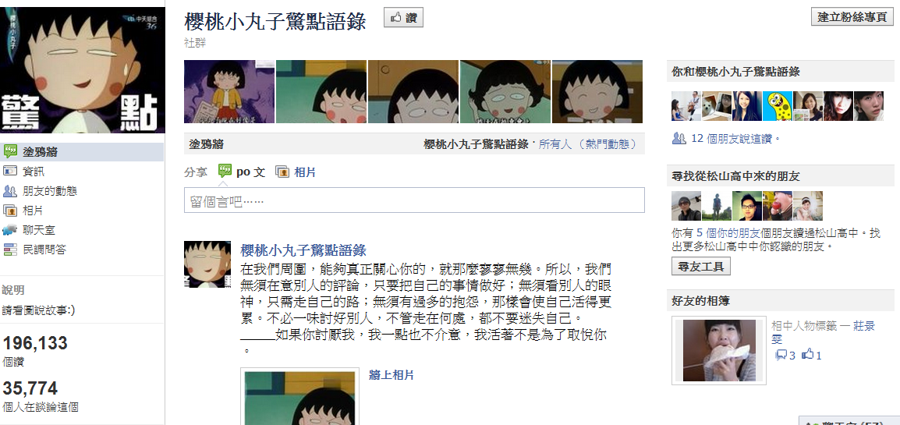
著作權
網路行銷的道德與法律
根據網路行銷法制環境網站上公告，著作是指文學、科學、藝術或其他學術範圍之創作，著作人指創作著作之人，而著作權則為因著作完成所生之著作人格權及著作財產權。
智慧財產權相關法規
網路犯罪
圖 4-8 facebook 的粉絲團 (http://www.facebook.com/pages/)

Slide 23
生活上的應用
網路行銷的道德與法律
YouTube 的影片
在 YouTube 可搜尋到許多廣告、MV或是電視影集的影片，這些很多都不是原作者上傳，而是由網友觀看並儲存後，將影片上傳到自己設立的 YouTube 帳號中，通常都沒有取得著作財產權人的授權，有侵犯著作權的疑慮。
想一想：如果自己拍攝的影片上傳到YouTube 後被大量轉發，你有何感覺？
智慧財產權相關法規
網路犯罪

Slide 24
專利權
(1/3)
網路行銷的道德與法律
這是保障自己所開發出來的發明、新型、新式樣等項目，他人不能因新用途而再去申請專利或是著作權
智慧財產權相關法規
網路犯罪
圖 4-9 華碩 PadFone
(http://www.asus.com/tw/Tablets_Mobile/PadFone_Infinity_Lite/)

Slide 25
專利權
(2/3)
網路行銷的道德與法律
專利權偏向無形的設計與知識，其具有以下的特點：
1.獨佔性
專利權的擁有者享有該專利的單一製造、使用、生產與銷售等權利，若未經專利權擁有者的同意就製造、使用、生產與銷售，就會觸犯專利權。
2.國家性
這是指專利權限於該國所頒發的專利法規，僅在該國境內有效
智慧財產權相關法規
網路犯罪

Slide 26
專利權
(1/3)
3.期間性
專利權人享有的專利權有時間上的限制，當期限期滿時，就不再具有製造、使用、生產與銷售的專屬權
專利權保護的範圍並不是無限的，下列的情況並不列入保護的範圍：
(1) 教學、研究或其他非營利使用。
(2) 申請前已經在使用的產品或設計。
(3) 受到專利人的授權，同意該專利所延伸出的物品或設計。

Slide 27
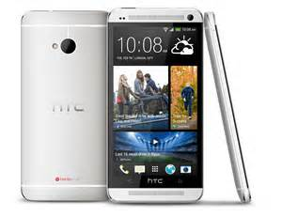
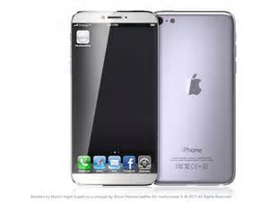
生活上的應用
網路行銷的道德與法律
專利訴訟
近幾年來，HTC 與 Apple 在專利權上互提訴訟，針對各自手機所使用的技術，爭奪專屬的專利使用權，進而封鎖對方手機在不同市場、國家的銷售權力，以提高自己的競爭力，且 Google 也在 2011 年年底宣布支持 HTC 對 Apple 提訴。
智慧財產權相關法規
網路犯罪

Slide 28
商標權
網路行銷的道德與法律
用於讓消費者可辨明企業、產品或服務的不同
由於商標是商品的標誌，可和其他商品進行區分，具有商品來源的辨識、象徵與獨特性等特性，例如只要在產品放上一顆蘋果的標誌，大家就知道這是蘋果電腦出產的產品
智慧財產權相關法規
網路犯罪

Slide 29
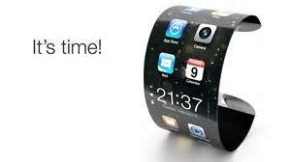
生活上的應用
網路行銷的道德與法律
iWatch 商標
Apple 電腦在 2013 年開始在全世界各國註冊 iWatch 商標，服務範圍延伸到珠寶、鐘錶等類別，涵蓋到 Class 14 的產品類，也就是貴金屬、寶石與相關材料製作出的產品，替未來要推出的穿戴式裝置進行布局。
智慧財產權相關法規
網路犯罪

Slide 30
網域名稱權
網路行銷的道德與法律
網域是指由字母或數字所排列而成，用以指出資料所在的路徑或位置，進而讓使用者得以分辨該網頁和其他網頁的差異
網路蟑螂 (Cybersquatting)，其作法都是先註冊跟某網域雷同的字當作自己的網域，然後再用超過原價千倍、萬倍的價格進行轉售，造成網域名稱使用上的問題。
網址的超連結也是網域名稱須注意的項目。有些網站會故意設計跟知名網站名稱相似
智慧財產權相關法規
網路犯罪

Slide 31
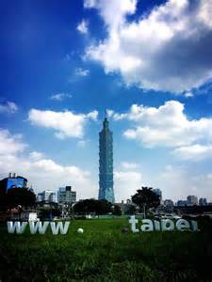
生活上的應用
網路行銷的道德與法律
特殊網域
網域的名稱已經不限於 .com 或其他傳統的名稱，現在中文、地名也都可以成為網域名稱，像是在 2013 年台北市政府取得全球網域管理機構 (ICANN) 的評估，台北市政府取得 .Taipei 網域營運與管理的權利，配合台北 101 公司想要以提升台北印象為主的營運方向，未來將可能出現 taipei101.taipei 的網址。
智慧財產權相關法規
網路犯罪

Slide 32
駭客
網路行銷的道德與法律
駭客 (Hacker) 是指對於程式語言有充分的了解與高度的編撰能力，深入鑽研電腦系統的內部，找出需要補強與改進之處，進而有效的提高系統效能的人，也就是說，駭客是修改程式的缺失，並加強該程式用途的一群人。
專門使用駭客程式攻擊他人，卻不了解該程式原理的一群人，則稱為 “Cracker”。
智慧財產權相關法規
網路犯罪

Slide 33
盜版
網路行銷的道德與法律
常見的盜版行為有以下三類：
重製：此類的盜版行為多半直接複製原版的產品，幾乎很少進行修改，並以低價的方式在市場上進行銷售。
公共播放：這是指在授權範圍之外的場所播放
散布：將產品重新包裝或更換產品樣貌後進行散布
智慧財產權相關法規
網路犯罪

Slide 34
網路色情
網路行銷的道德與法律
智慧財產權相關法規
網路犯罪

Slide 35
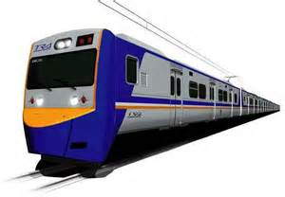
生活上的應用
網路行銷的道德與法律
台鐵趴
2012 年 1 月，有民眾在網路上揪團，並承租台鐵車廂舉辦性愛趴，因女主角年紀未滿 18 歲，且有公開猥褻之嫌，觸犯兒童及少年性交易防治條例及刑法「意圖營利而媒介男女性交」罪嫌而被查辦。
智慧財產權相關法規
網路犯罪

Slide 36
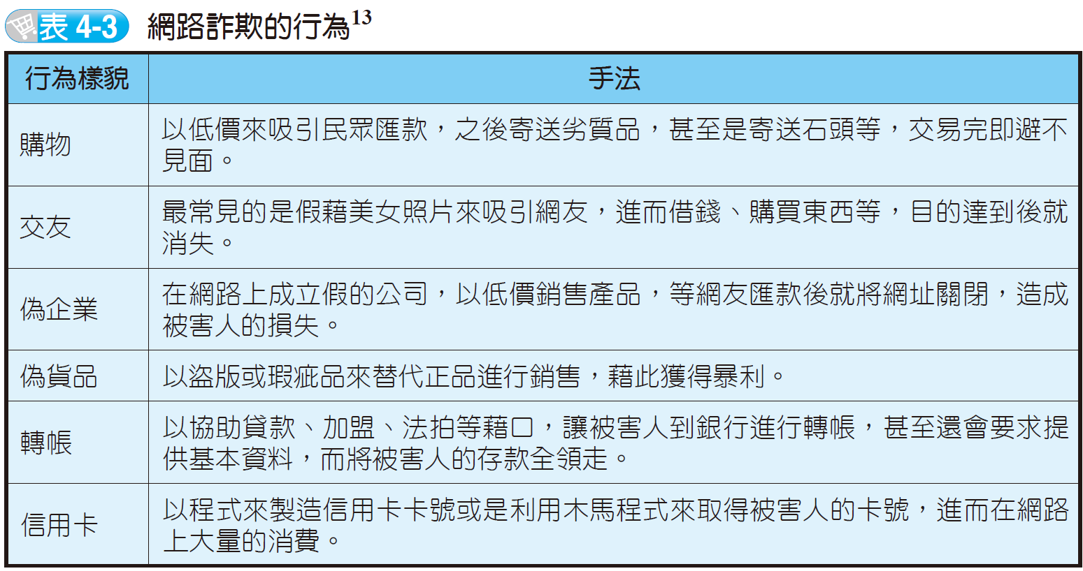
網路詐欺
(1/3)
網路行銷的道德與法律
常見的網路詐欺行為包括購物、交友、偽企業、偽貨品、轉帳、信用卡等
智慧財產權相關法規
網路犯罪

Slide 37
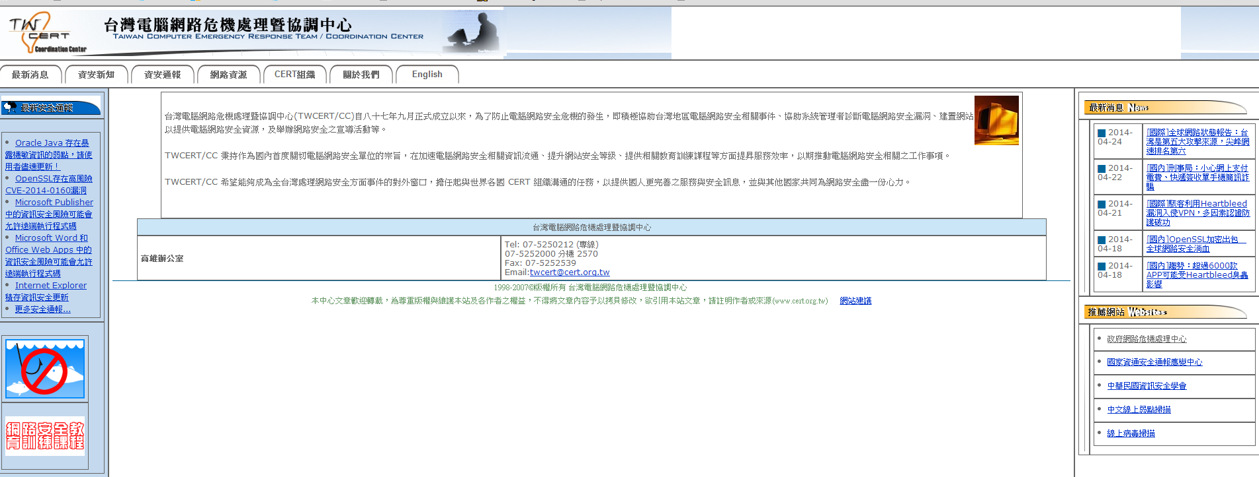
網路詐欺
(2/3)
網路行銷的道德與法律
政府成立 CERT (Computer Emergency Response Team) 機構來處理電腦危機與網路犯罪的課題
智慧財產權相關法規
網路犯罪
圖 4-10 台灣 CERT 首頁 (http://www.cert.org.tw/prog/index.php)

Slide 38
網路詐欺
(3/3)
網路行銷的道德與法律
智慧財產權相關法規
網路犯罪
圖 4-11 國家資通安全應變中心首頁 (http://www.gsn-cert.nat.gov.tw/)

Slide 39
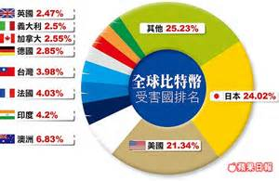
網路行銷案例探討
比特幣 (Bitcoin) 的影響
思考時間：網路有哪些犯罪行為？

Slide 40
Thank You !

